Slide 1

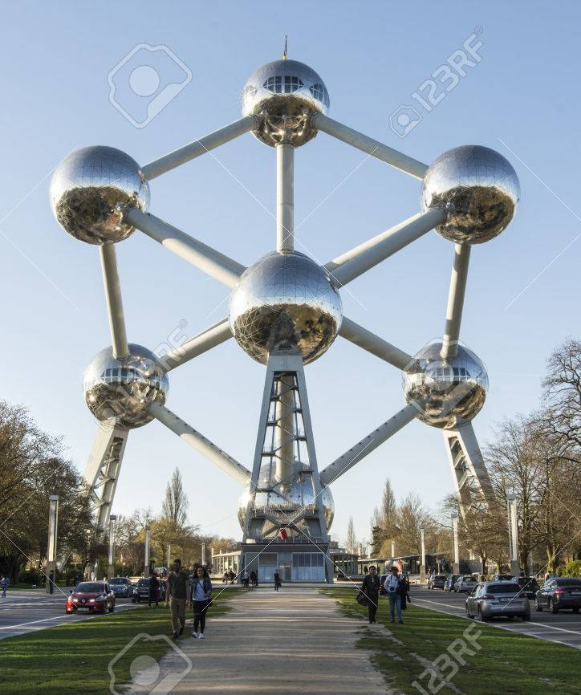


Comprendre la Belgique
LFRAN1301 – B1
Notes:
Type de public : universitaire
Les objectifs pour les apprenants
Communicatifs :
Être capable d’exprimer une idée au moyen du superlatif et du comparatif
Linguistiques :
Exprimer le comparatif au moyen d’adjectifs, de noms, d’adverbes et de verbes dans des phrases articulées et cohérentes sur des sujets concrets ou abstraits relatifs aux domaines familiers
Au niveau de la compréhension orale, l’étudiant est capable de comprendre les points essentiels d’une intervention énoncée dans un langage clair et standard
Socioculturels :
Découvrir un Youtubeur belge
S’intéresser aux vidéos et chaînes Youtube consultées par les autres étudiants
Les objectifs pour le stagiaire
Stratégies pédagogiques qu’on entend essayer/appliquer :
Bibliographie :
M. Grégoire. Grammaire progressive du français. Niveau intermédiaire, CLE International
PPT de la maître de stage (Mme. BRIET Geneviève)
Diaporamas de prononciation > Prononcer plus.pptx
Diaporamas du cours > 02_mentalité 1.1.pptx
Sitographie :
https://www.youtube.com/watch?v=3Dp9VSzRyk8&list=PL_T6jW3tBfSyULUruapxlwz2aeOmuHnlu
https://www.podcastfrancaisfacile.com/podcast/prononciation-de-plus.html
https://www.youtube.com/watch?v=gXLGV6hinUA

Slide 2


Cours N° –
28 Fév. 2020
Notes:
On fait découvrir ces deux BD aux étudiants

Slide 3

Le programme d'aujourd'hui
Jeu : le comparatif et le superlatif
Grammaire : parler du passé
Laboratoire : Phonétique - « plus »
Discussion : parler d’une chaine ou d’un Youtubeur
Notes:
(Voir descriptif Dia n°2)

Slide 4

Révision du comparatif et du superlatif
Je suis le plus grand.
Je suis plus petit que lui.
Notes:
Action – debout – on circule dans la classe

Slide 5
Qu’avez-vous fait le weekend dernier ?
Regarder une série
Faire le ménage
Manger au restaurant
Écrire un email
Voir des amis
Aller en ville
Se reposer
Passer au magasin de vêtements
Rester à Louvain-la-Neuve

Slide 6
Vos réponses :

Slide 7
Le participe passé employé avec « Être »
L’accord se fait en genre et en nombre avec le sujet
Les oiseaux sont partis.
L’accord se fait en genre et en nombre avec le pronom réflexif quand il est COD
Elle s’est assise sur la chaise
=/=
Elle s’est posé des questions

Slide 8
Le participe passé employé avec « avoir »
L’accord se fait en genre et en nombre avec le COD s’il est placé AVANT le VERBE
La tarte que j’ai mangée était délicieuse !
L’accord NE SE FAIT PAS s’il n’y a pas de COD
Léa a gagné !
L’accord NE SE FAIT PAS si le COD est APRÈS le verbe
J’ai mangé une tarte délicieuse !
L’accord NE SE FAIT PAS si le COD est « EN »
De la soupe ? J’en ai commandé au restaurant.
L’accord ne se fait pas avec une préposition : « à qui »
Léon ? Je lui ai parlé ce matin !
Notes:
https://lefrancaisentrequatzyeux.blogspot.com/2017/03/laccord-du-participe-passe-avec-avoir.html
Éviter les termes grammaticaux COI COD
→ Privilégier préposition « A qui »

Slide 9
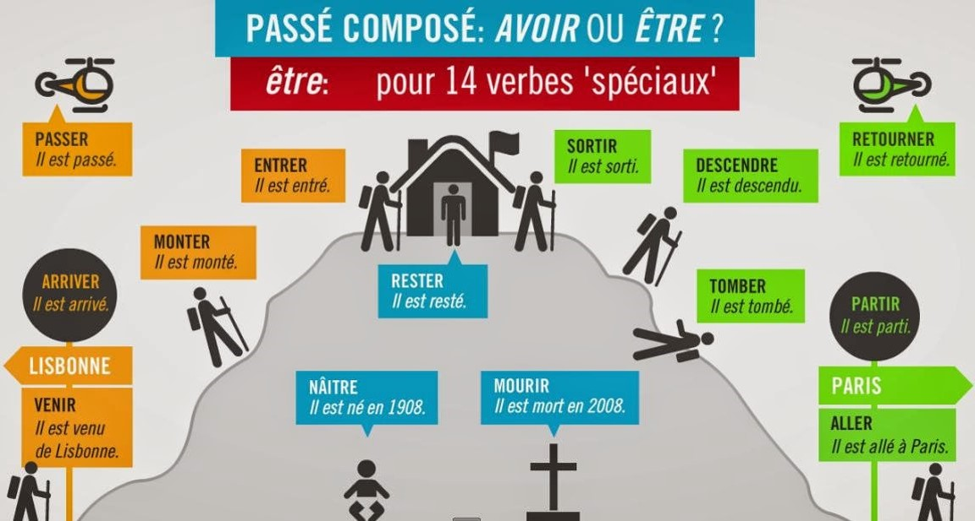
Notes:
http://lecoinderoseaux.blogspot.com/2019/03/verbes-avec-etre-au-passe-compose.html
Bleufr.blogspot.be

Slide 10
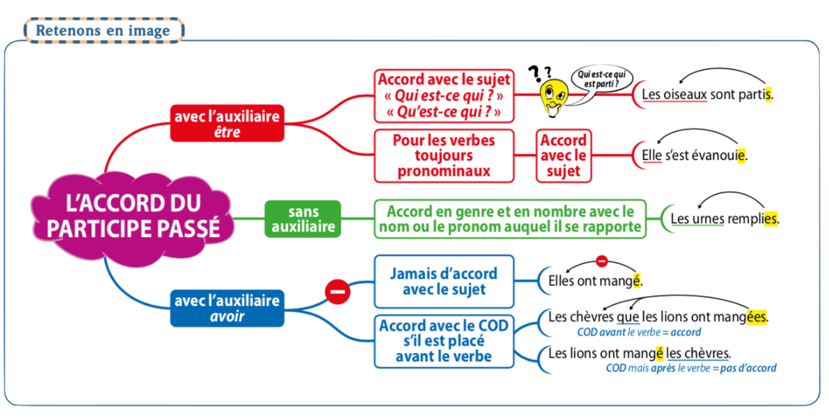
Synthèse
Notes:
https://orthophile.jimdofree.com/2019-05-22-carte-mentale-l-accord-du-participe-passe/

Slide 11
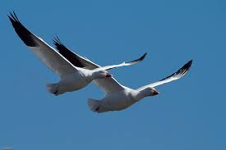
La négatioN
L’oiseau s’est envolé.
L’oiseau ne s’est pas envolé.
La lettre qu’il a écrite à maman est sur la table.
La lettre qu’il n’a pas écrite à maman est sur la table.
Léon ? Je lui ai parlé.
Léon ? Je ne lui ai pas parlé.
Notes:
Imaginer un exercice (remettre les mots dans le bon ordre)

Slide 12
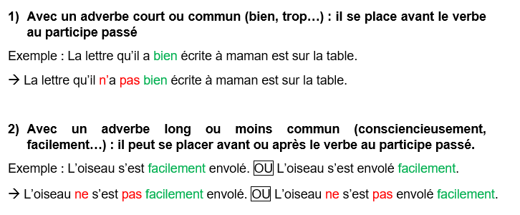
l’adverbe
Notes:
Imaginer un exercice (remettre les mots dans le bon ordre)

Slide 13
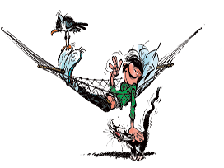
Pause !

Slide 14
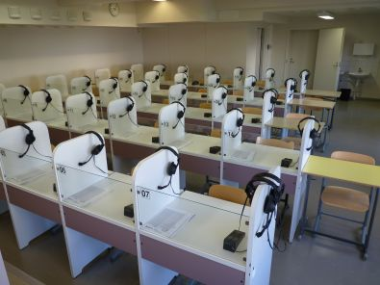
Au laboratoire

Slide 15
Comment prononce-t-on le « plus » dans ces phrases ?
Je ne veux plus manger.
Je suis plus grande que ma sœur.
C’est l’homme le plus admirable que je connaisse !
C’est elle qu’il aime le plus.
Je mange plus que mon frère.
[ply]
[ply]
[plyz]
[plys]
[plys]

Slide 16
[ply]
Phrase négative
Je ne veux plus de café.
Je ne veux plus manger.
J’ai des rêves à n’en plus finir !
« De plus en plus » /dœ ply zɑ̃ ply/
Les gens ont de plus en plus d’enfants.
Comparaison (quand l’adjectif qui suit commence par une consonne)
Je suis plus grande que ma sœur.
Notes:
Conceptualisation des différentes prononciations de « plus » - thème abordé en phonétique
Temps estimé pour l’activité :
30 minutes
Matériel
Diapositives n°18-21
Vidéo de la chanson « Plus loin que dans mes rêves » (Le Cygne et la Princesse)
Pour les étudiants - Texte lacunaire basé sur la chanson « Plus loin que dans mes rêves »
Contenu
Fiches résumées (18-20) contenant les règles générales et des exemples sur les différentes prononciations de « plus »
Démarche
Le stagiaire présente les différentes prononciations possibles pour le mot « plus »
Pour chaque règle, le stagiaire demande à un étudiant au hasard de créer une nouvelle phrase en s’aidant de l’exemple donné.
Ensuite, le stagiaire propose la vidéo « Plus loin que dans mes rêves » aux étudiants.
1e écoute - Les étudiants doivent remplir le texte lacunaire contenant les paroles de la chanson (tous les « plus » sont enlevés des paroles).
2e écoute – Les étudiants doivent déterminer la bonne prononciation de « plus » dans la vidéo
Attention ! Un des « plus » est mal prononcé par les chanteurs, les étudiants doivent le repérer en s’aider des règles énoncées avant l’exercice. Cette prononciation erronée doit permettre aux étudiants de réaliser qu’il ne faut pas toujours se fier à la prononciation dans les chansons, les interprètes peuvent altérer la prononciation dans un but stylistique.
Consigne exacte dite par l’enseignant
(nom de l’étudiant), peux-tu imaginer une autre phrase en employant cet exemple ?
Ce que font les apprenants : groupes de deux, trois, atelier, 2 groupes, debout…
Les étudiants sont assis

Slide 17
[plyS]
« Le plus » devant un verbe → C’est lui qui a le plus étudié.
« Le plus » en fin de phrase → C’est elle qu’il aime le plus.
« Le plus de » devant un nom → Ce devoir requiert le plus de travail.
« plus que » devant un nom → Je l’aime plus que toi !
« Plus » en fin de groupe verbal → Je mange plus que mon frère.
Notes:
(Voir descriptif Dia n°18)

Slide 18
[plyZ]
Dans une affirmation ou une négation, devant la voyelle/le h muet qui suit, « plus » se prononce [plyz] !
C’est l’homme le plus admirable que je connaisse !
Tu es l’ami le plus honnête !
Notes:
(Voir descriptif Dia n°18)

Slide 19
EN DUO
  Quel youtubeur/Youtubeuse regardes-tu avec plaisir ?
  Si tu ne suis pas de youtubeur en particulier, quelle vidéo as-tu regardée récemment sur Youtube ?
  Prends 1 à 3 minutes pour faire ton choix
  Partage ta vidéo avec ton/ta partenaire :
    J’apprécie ce Youtubeur parce que…
    Son nom est…
    Je l’ai découvert quand…
    J’adore cette vidéo parce que…
  Regarde la vidéo recommandée par ton/ta partenaire
  Ensuite, donne ton avis sur cette vidéo à ton/ta partenaire
Notes:
Imprimer l’exercice pour les étudiants
Mieux estimer le temps consacré à chaque étape

Slide 20
GRAMMAIRE : Faire quelques tests sur Moodle
Notes:
Annonce des devoirs à faire
Temps estimé pour l’activité :
2-5 minutes
Matériel
PPT avec l’ensemble des informations relatives aux devoirs à réaliser (diapositives 23-25)
Contenu
Voir le « Matériel »
Démarche
Le stagiaire explique aux étudiants quels devoirs sont à faire dans les prochains jours
La diapositive n°23 contient des exercices annexes intéressants à réaliser
Les exercices renseignés sur les diapositives n°24 et 25 sont obligatoires
Consigne exacte dite par l’enseignant
Pour le prochain cours, réalisez les exercices mentionnés sur cette slide.
Au début du prochain cours, nous réaliserons corrigerons les exercices ensemble et nous ferons un jeu pour vérifier que vous connaissez bien la matière.
Ce que font les apprenants : groupes de deux, trois, atelier, 2 groupes, debout…
Les étudiants travaillent en duo au laboratoire (Emploi des casques et des ordinateurs)

Slide 21


Les devoirs
P71 – tableau « Parler comparer »
+ Repérez les « plus » dans le tableau et notez leur prononciation (Correctif en ligne)
pp. 178-189
pp. 190-191 n°2-4
Prononciation de « plus » :
pp. 97 n°7
Finir l’exercice sur les participes passés
(voir feuille donnée en cours
Notes:
(Voir descriptif Dia n°24)

